Slide 1
วิวัฒนาการของการออกแบบกราฟิก
เหตุการณ์ที่สำคัญตั้งแต่ยุคก่อนประวัติศาสตร์ถึงศตวรรษที่ 19
ยุคก่อนประวัติศาสตร์
ภาษาพูดและการประดิษฐ์ตัวอักษร
การประดิษฐ์แท่นพิมพ์
การปฏิวัติอุตสาหกรรม

Slide 2
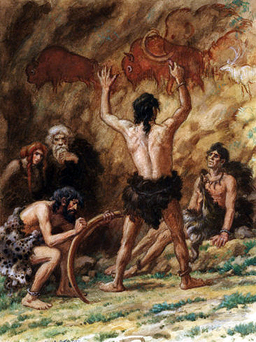
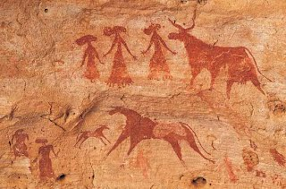
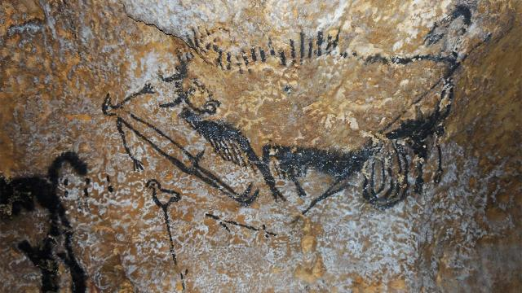
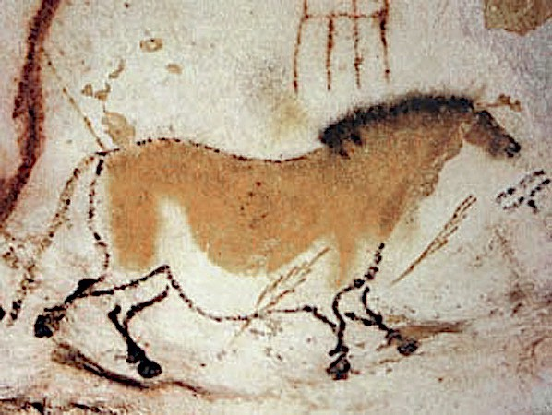

Slide 3
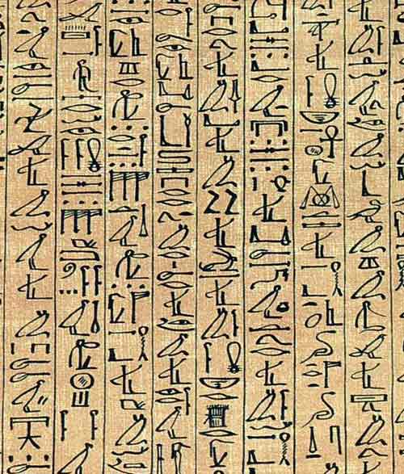
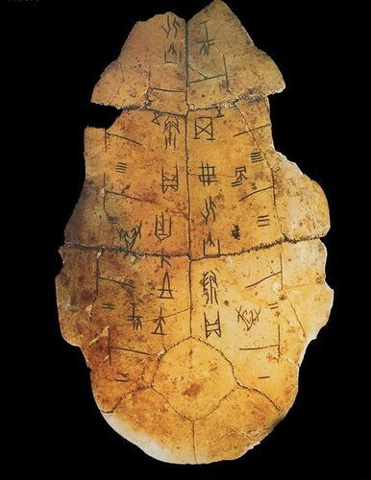
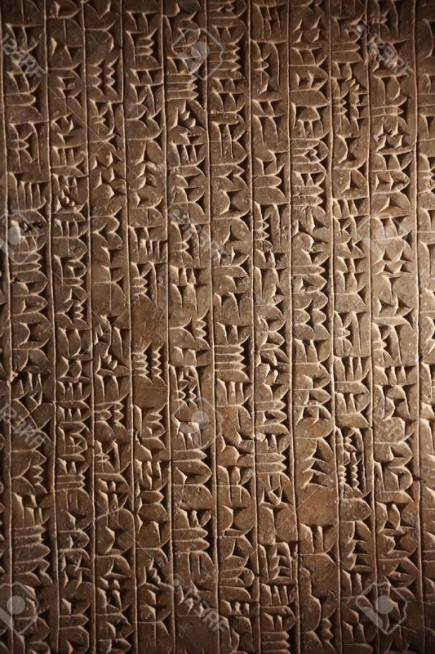

Slide 4
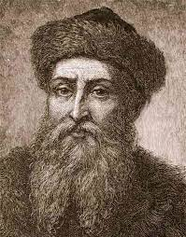
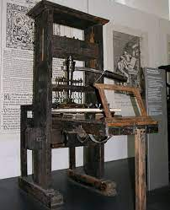
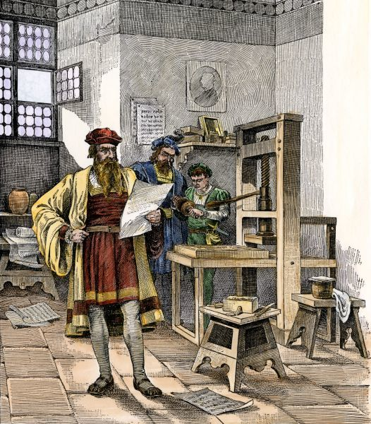
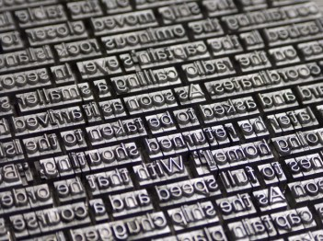
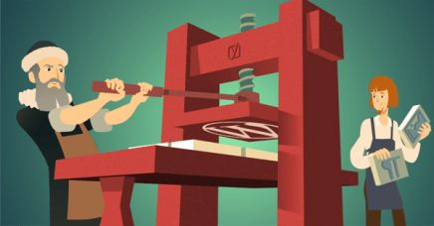

Slide 5
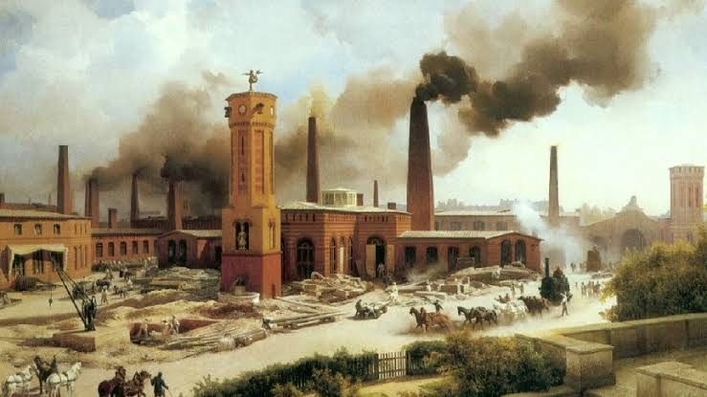
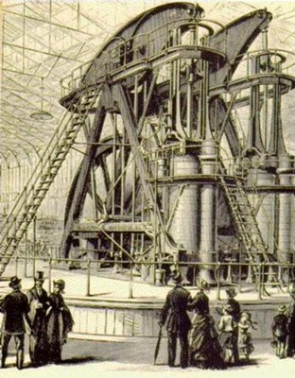
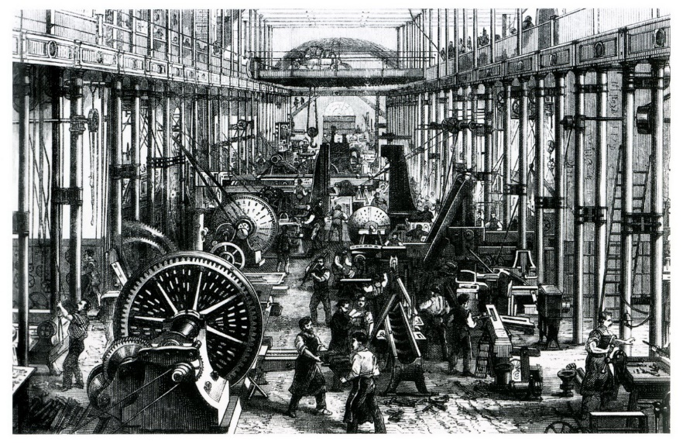
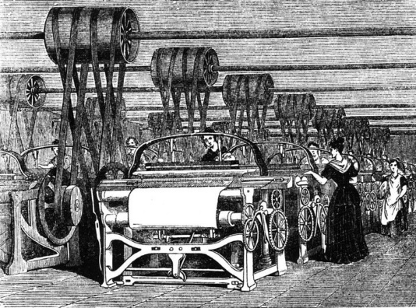
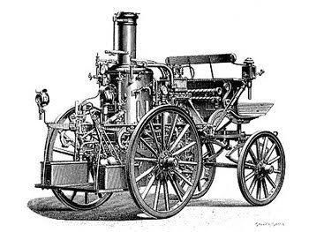

Slide 6
แนวคิดและรูปแบบกราฟิกในศตวรรษที่ 20
อิทธิพลของอาร์ตนูโว
ช่วงปลายศตวรรษที่ 19 ถึงต้นศตวรรษที่ 20 ในทวีปยุโรปงานออกแบบกราฟิกบนใบปิดมีความโดดเด่นเป็นอย่างมาก โดยเฉพาะอย่างยิ่งที่ประเทศฝรั่งเศส ส่วนใหญ่แล้วใบปิดถูกออกแบบขึ้นเพื่อวัตถุประสงค์ทางการเมือง หรือเพื่อโฆษณาประชาสัมพันธ์สินค้า ร้านอาหาร สถานบันเทิง ตลอดจนงานแสดงศิลปะ เป็นต้น

Slide 7
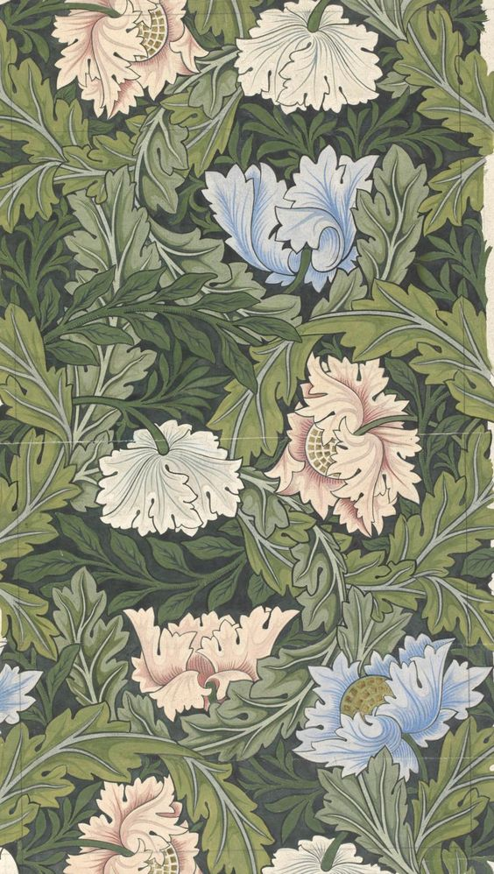
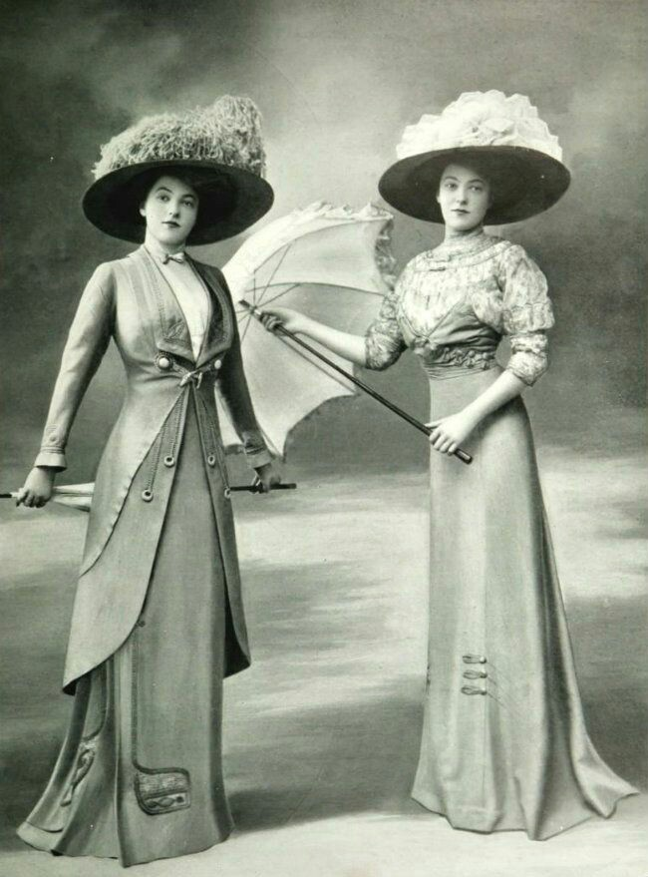
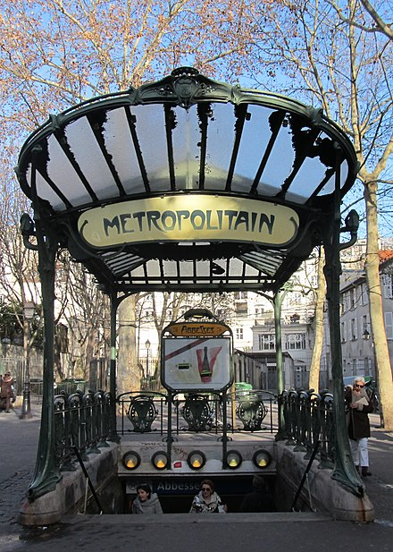
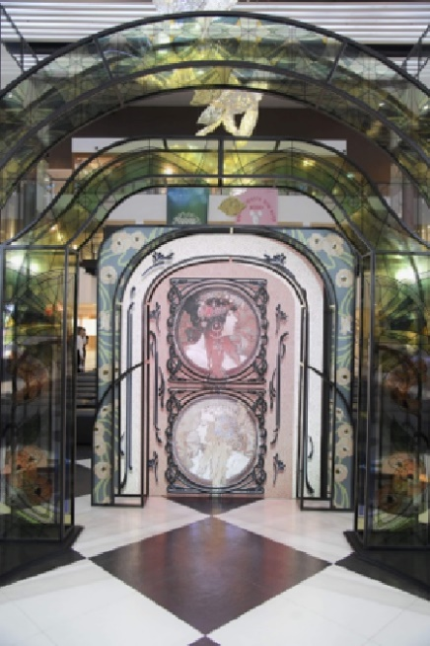

Slide 8
แนวคิดและรูปแบบกราฟิกในศตวรรษที่ 20
อิทธิพลของอาร์ตนูโว
จูลส์ เซเรท์ (Jules Cheret) นักออกแบบผู้พัฒนาเทคนิคการพิมพ์สียุคแรกเริ่ม นิยมออกแบบเป็นภาพผู้หญิงเต้นระบำ แต่งกายและใส่เครื่องประดับหรูหราบนภาพพื้นหลังทึบ (Solid color background) ใช้ตัวอักษรพาดหัวแบบเขียนด้วยมือ จนเป็นต้นแบบที่สำคัญให้กับ ทูลูส-โลเทรค และ อัลฟอนส์ มูชา (Alphonse Mucha)

Slide 9
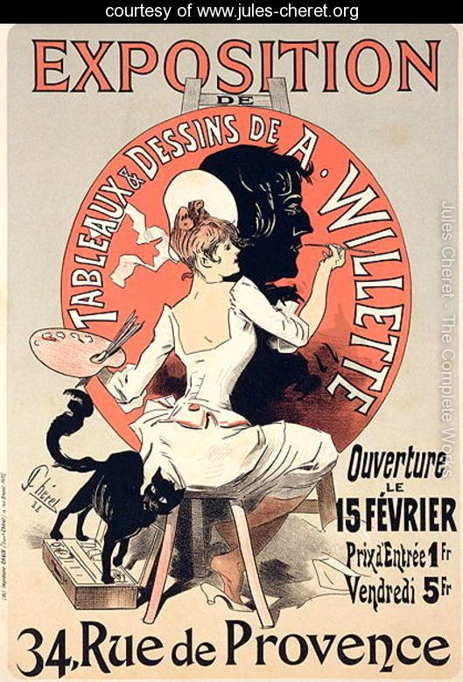
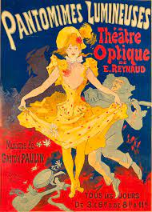
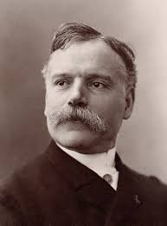
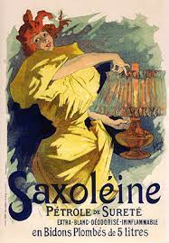
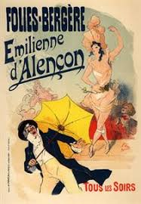
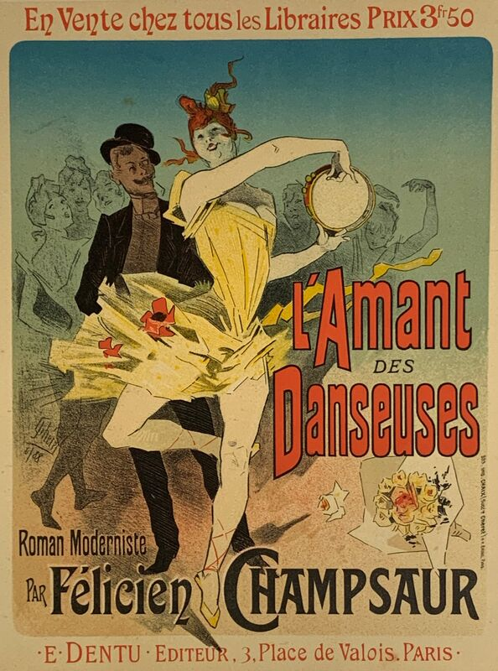

Slide 10
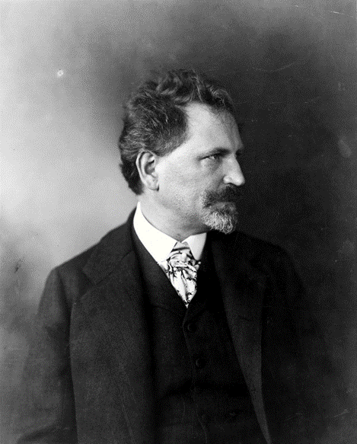
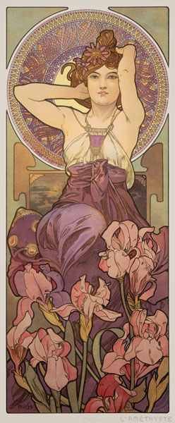
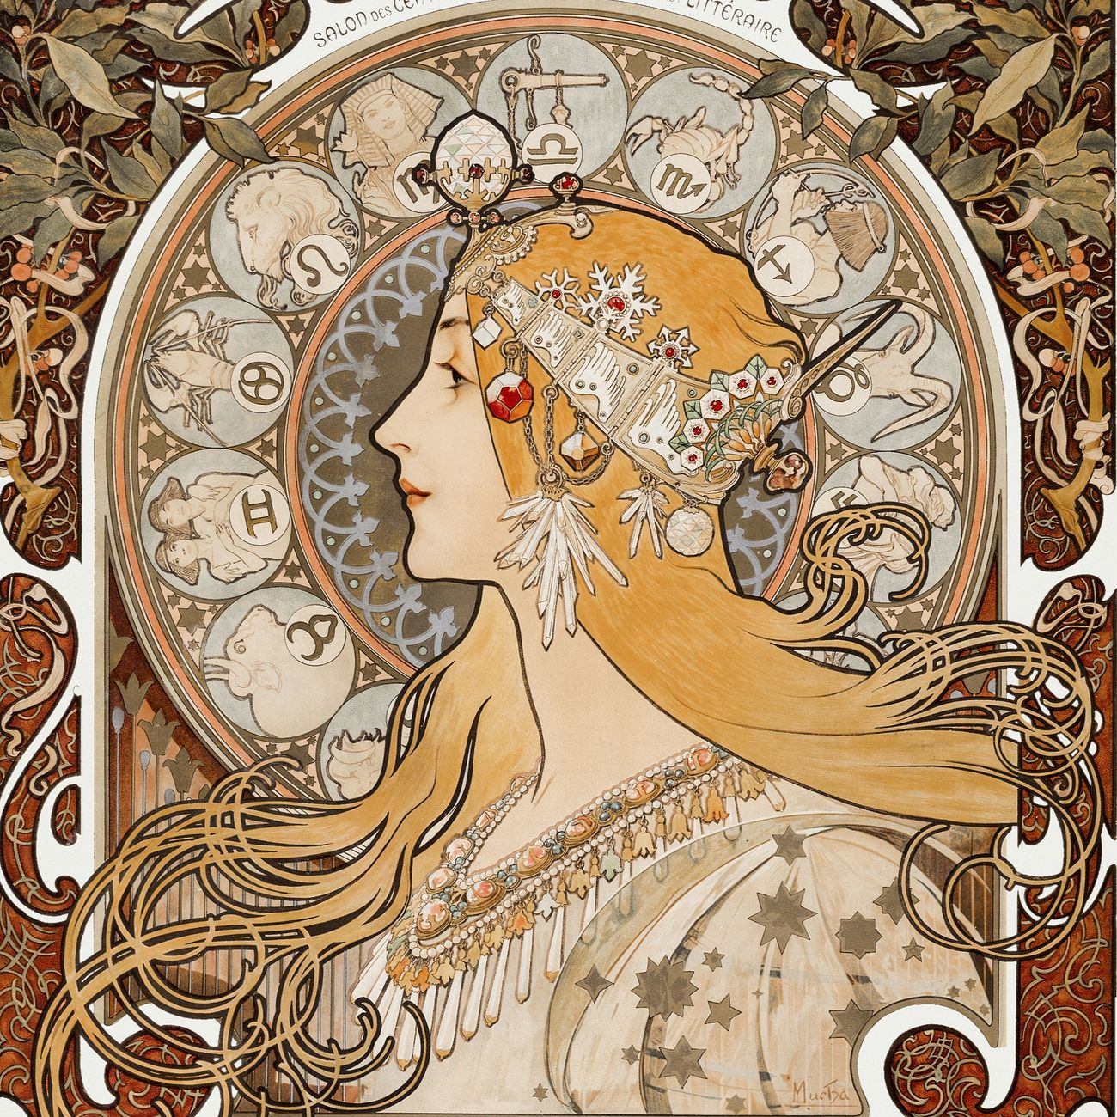
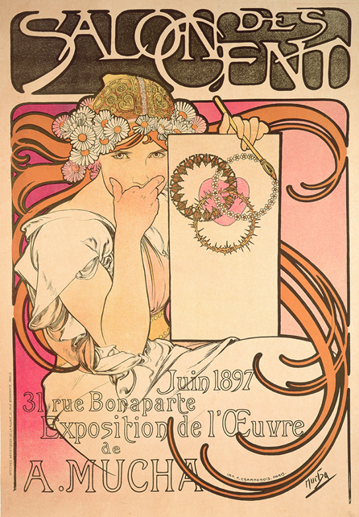

Slide 11
แนวคิดและรูปแบบกราฟิกในศตวรรษที่ 20
งานกราฟิกในช่วงสงครามโลกครั้งที่ 1
การอุบัติขึ้นของสงครามโลกครั้งที่ 1 ระหว่าง ค.ศ. 1914-1918 นับว่ามีบทบาทอย่างมากต่อรูปแบบงานออกแบบกราฟิกทั้งแนวคิดการสร้างสรรค์ การสื่อความหมาย และการโน้มน้าวใจ มีการใช้ภาพประกอบสัญลักษณ์คำบรรยายหรือแผนภาพ (Diagram) เข้ามาช่วยเพื่อให้สื่อสารกับกลุ่มเป้าหมายได้ชัดเจนขึ้น โฆษณาชวนเชื่อทางการเมืองพยายามดึงประชนชนเข้ามามีส่วนร่วม

Slide 13
แนวคิดและรูปแบบกราฟิกในศตวรรษที่ 20
งานกราฟิกในทวีปยุโรป
ประเทศที่เริ่มต้นใช้วิธีชี้นิ้วในโปสเตอร์โฆษณาระดมคนสู่สงครามคือ อังกฤษ "Your country needs you" เมื่อ ค.ศ. 1914 เป็นภาพวาดนายพลลอร์ด คิทเชนเนอร์ ผู้มีท่าทีจริงกำลังชี้นิ้วมายังผู้อ่าน โดยรูปแบบดังกล่าวนี้ส่งอิทธิพลไปยังประเทศอื่น ๆ ด้วย เช่น เยอรมนี อิตาลี รัสเซีย หรือแม้แต่ประเทศไทย

Slide 14
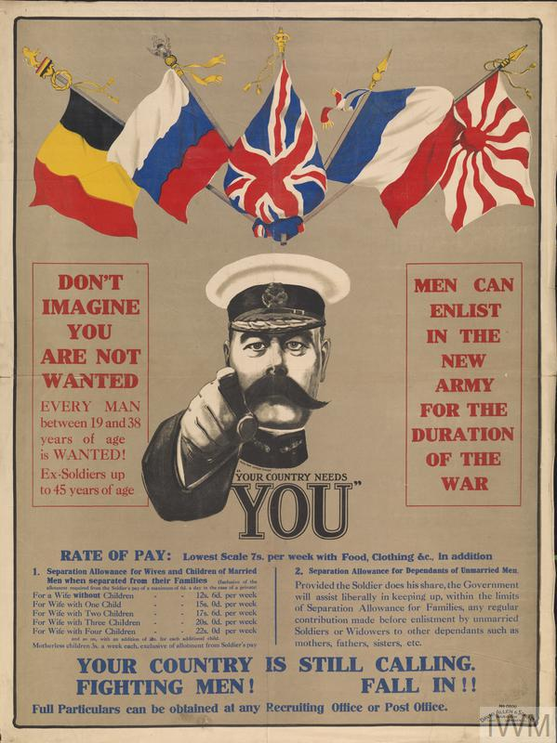
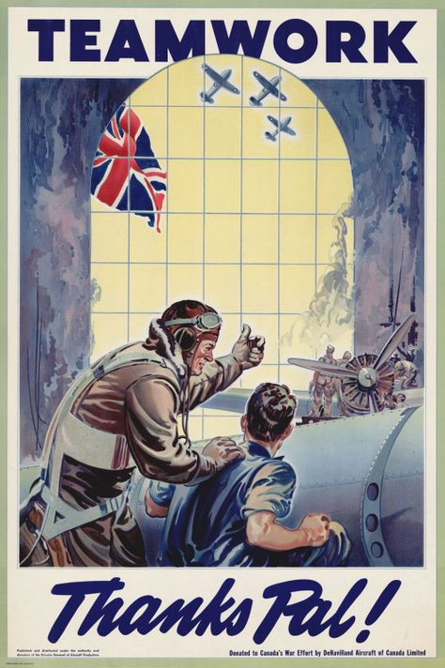
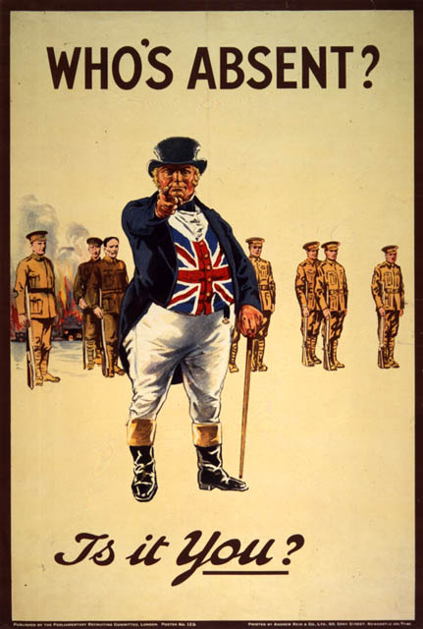
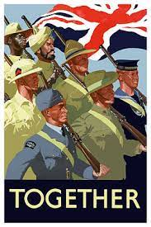

Slide 15
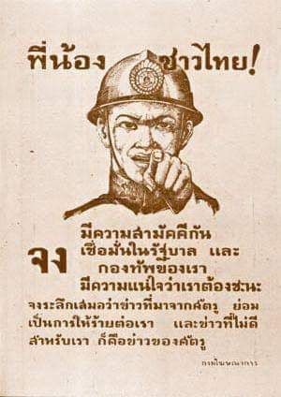
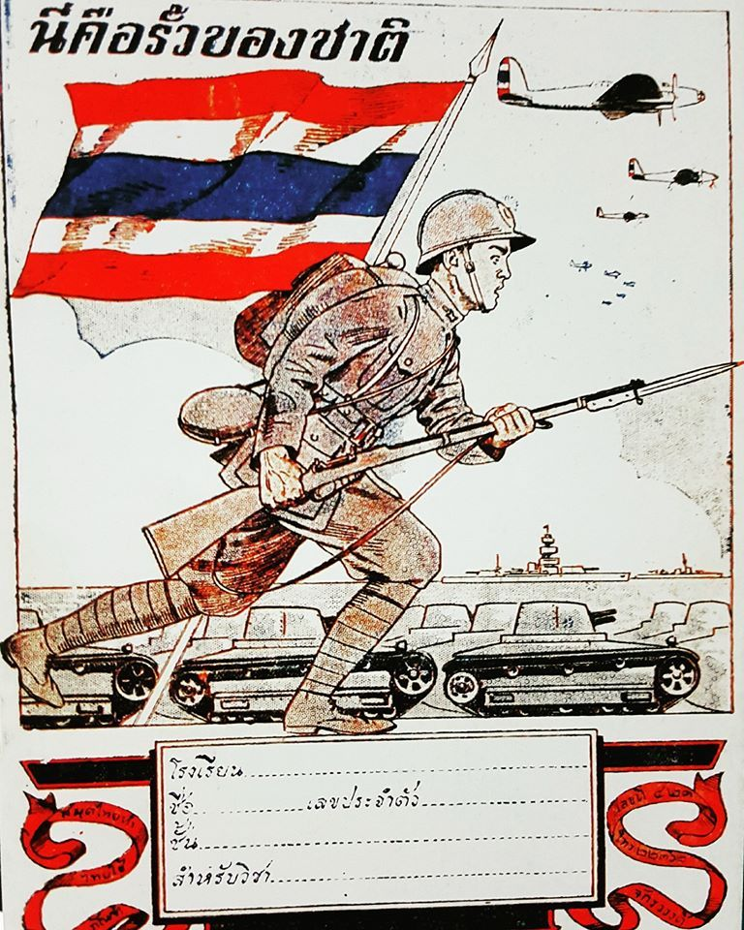

Slide 16
แนวคิดและรูปแบบกราฟิกในศตวรรษที่ 20
งานกราฟิกในสหรัฐอเมริกา
โฆษณาชวนเชื่อทางการเมืองพยายามดึงประชนชนเข้ามามีส่วนร่วมด้วยการใช้ภาษาภาพเป็นรูป บุคคลชี้นิ้วและมองมาที่ผู้ดู ซึ่งหมายความเท่ากับการพูดว่า "นี่ คุณ !" ทำให้ผู้อ่านรู้สึกว่ากำลังถูกพูดด้วยอย่างเฉพาะเจาะจง โปสเตอร์โฆษณาที่โด่งดังที่สุดคือ "I want you for U.S. Army" ค.ศ. 1917 ของอเมริกา เป็นรูปชายชราท่าทางขึงขังชี้นิ้วมาที่ผู้อ่าน กล่าวกันว่าเป็นโฆษณาที่ประสบผลสำเร็จอย่างมากในการใช้ "คุณ" เพื่อขายสงคราม

Slide 17
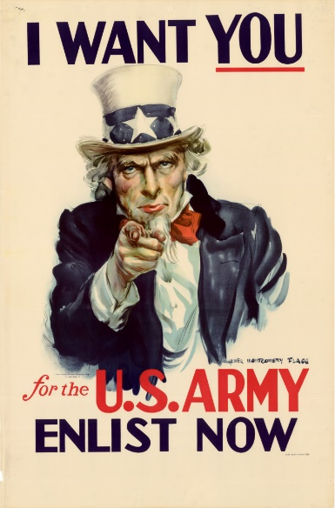
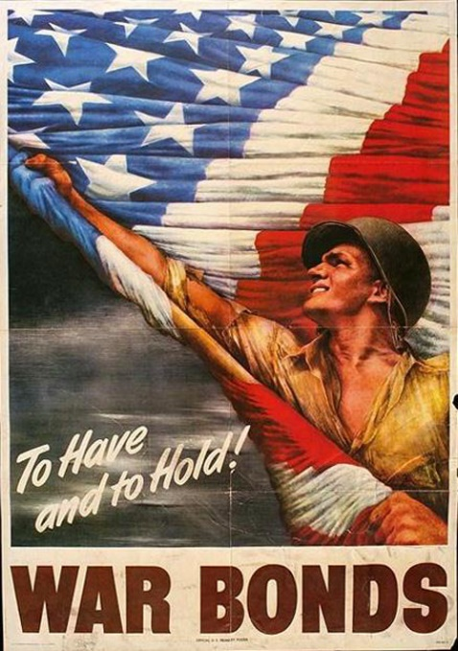
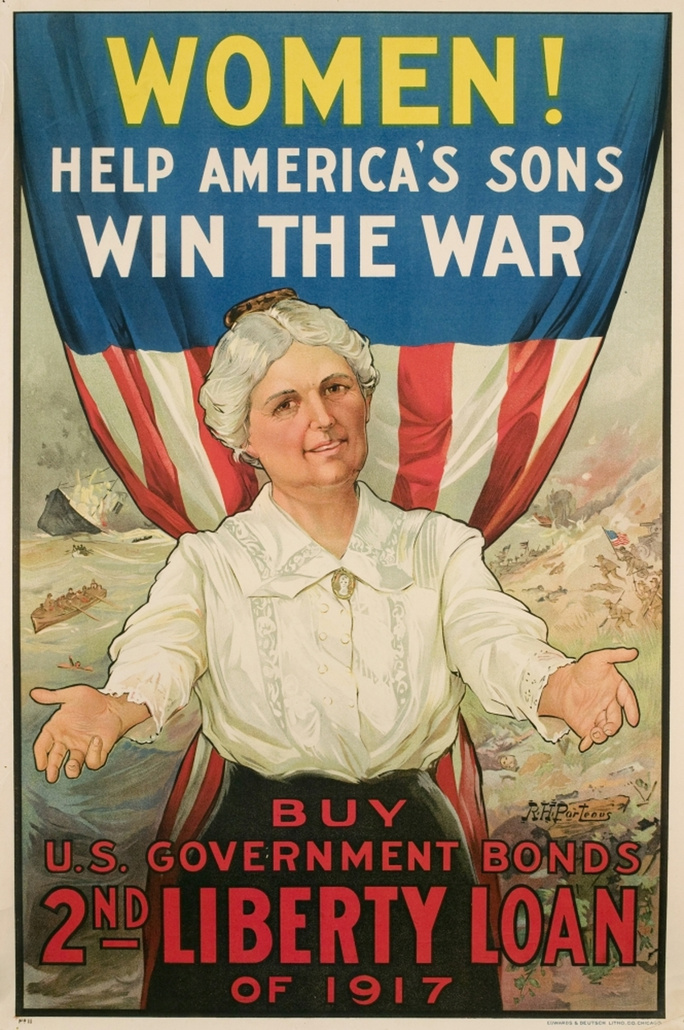
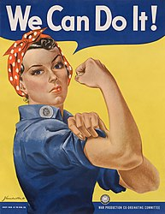

Slide 18
แนวคิดและรูปแบบกราฟิกในศตวรรษที่ 20
งานกราฟิกในรัสเซีย
โปสเตอร์ชวนเชื่อทางการเมืองถือเป็นสื่อสาธารณะที่ดึงดูดและแพร่หลายในสังคมรัสเซีย ด้วยลักษณะภาพประกอบ การสื่อสารเชิงสัญลักษณ์ เนื้อหา การพาดหัว หรือสโลแกน (Slogan) ที่ปลุกเร้าอารมณ์ มักออกแบบให้มีขนาดใหญ่เพื่อให้ดูมีพลัง ใช้การเปรียบเทียบเชิงเสียดสี เช่น ผู้ร้ายกับฮีโร่ ลัทธิล่าอาณานิคมกับคนงานที่ต้องดิ้นรนตะเกียกตะกาย นิยมใช้สีขาว ดำและแดงเป็นหลัก ซึ่งสื่อถึงการต่อสู้และพลังการปฏิวัติได้อย่างดี

Slide 19
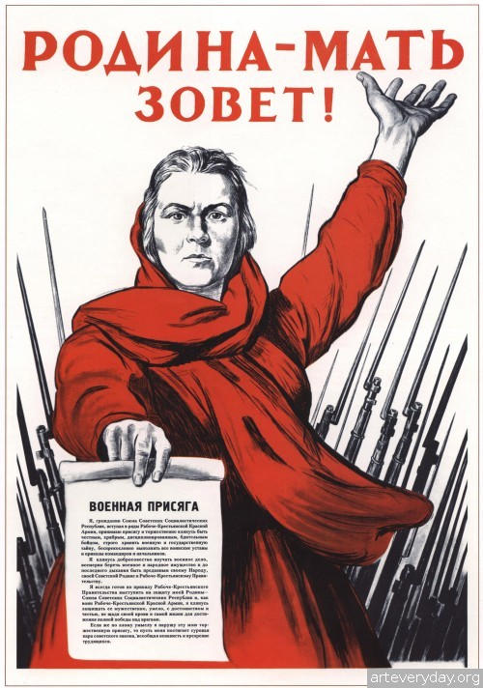
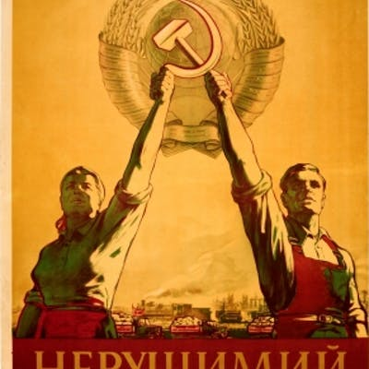
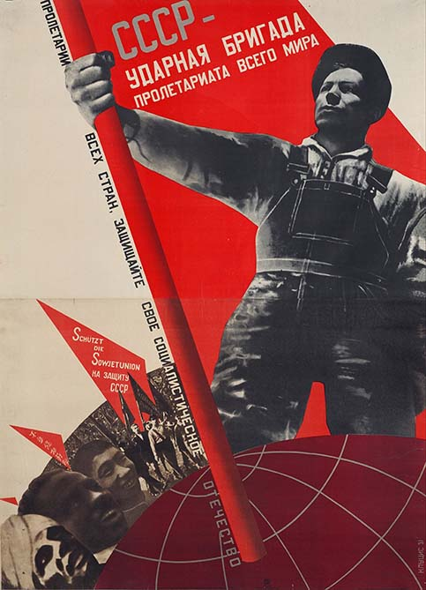
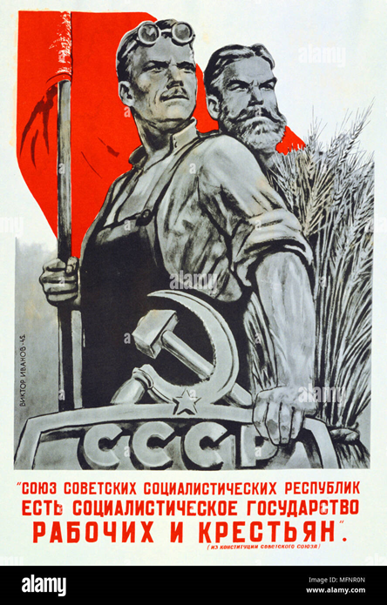

Slide 20
แนวคิดและรูปแบบกราฟิกในศตวรรษที่ 20
งานกราฟิกในทวีปเอเชีย
ตามหัวเมืองใหญ่เริ่มมีบริษัทโฆษณาลือกำเนิดขึ้นจำนวนมาก มีการออกแบบกราฟิกในสื่อต่าง ๆ เพื่อโฆษณาสินค้า เช่น สบู่ บุหรี่ และยา ส่งผลให้งานออกแบบกราฟิกเติบโตเป็นลำดับ กลุ่มชนชั้นกลางมีความเป็นอยู่ดีขึ้น ผู้คนให้ความสนใจกับวิถีชีวิตสมัยใหม่ อาร์ตเดโคที่สะท้อนความหรูหราฟู่ฟ่าเข้ามามีบทบาทสำคัญต่องานสิ่งพิมพ์ทั้งหลาย

Slide 21
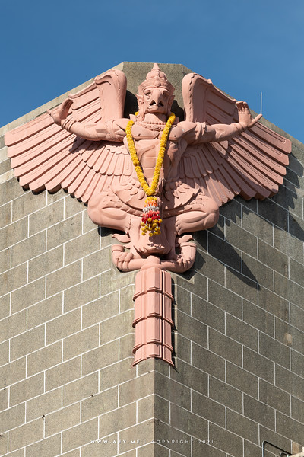
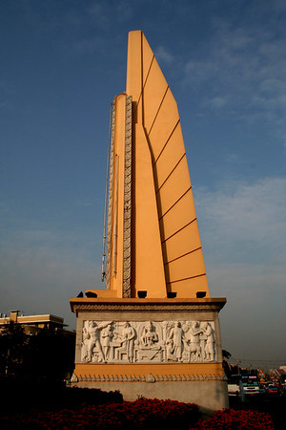
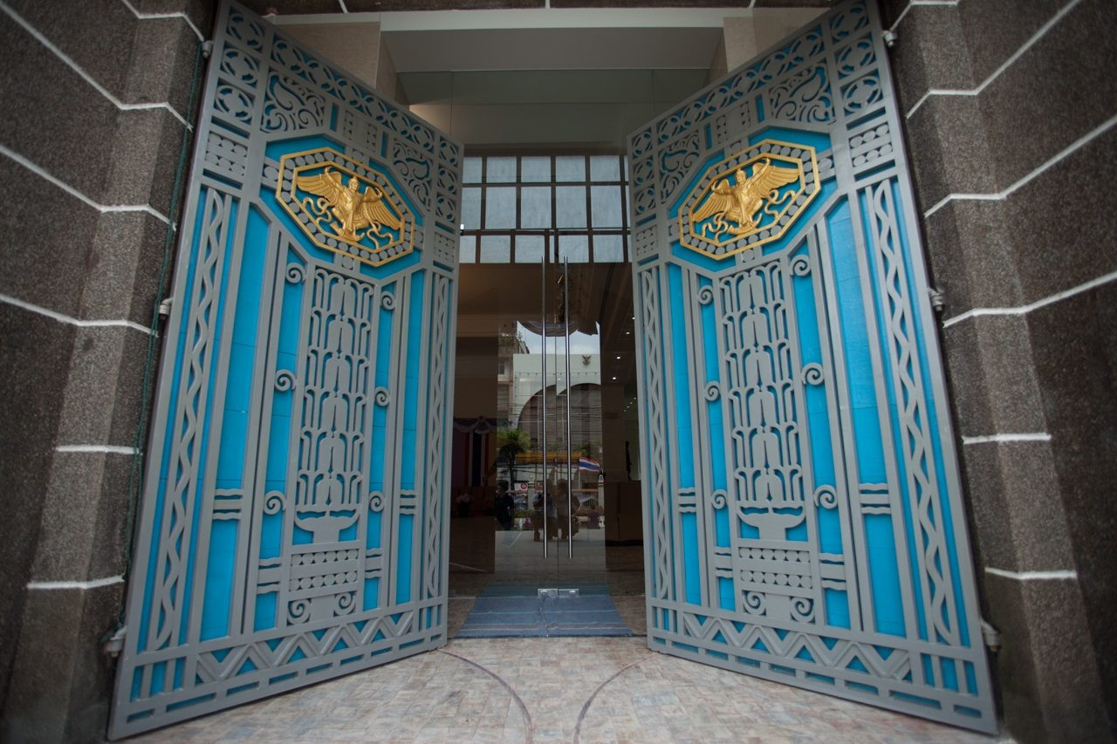

Slide 22
แนวคิดและรูปแบบกราฟิกในศตวรรษที่ 20
งานกราฟิกในจีน
จีน ถูกปกครองโดยรัฐบาลคอมมิวนิสต์ นโยบายก้าวกระโดด (The Great Leap Forward) มุ่งหวังพัฒนาอุตสาหกรรม จึงมีการรณรงค์โฆษณาชวนเชื่อทางการเมืองทั่วประเทศเพื่อให้ประชาชนร่วมใจกันต่อสู้ ทำงานและเป็นพลังขับเคลื่อนประเทศให้ก้าวหน้า

Slide 23
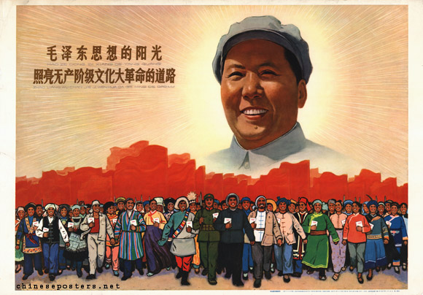
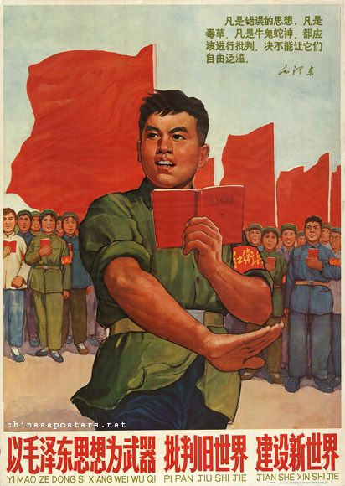

Slide 24
แนวคิดและรูปแบบกราฟิกในศตวรรษที่ 20
งานกราฟิกในจีน
การออกแบบโปสเตอร์หรือสื่อต่าง ๆ จึงมักเป็นภาพผู้ใช้แรงงานวัยหนุ่มสาว ชาวชนบทที่กำลังทำงานก่อสร้างหรือการเกษตรด้วยรอยยิ้มอันสดใส นักออกแบบพยายามสื่อถึงความอุดมสมบูรณ์ ความผาสุกของชนชั้นแรงงานที่เป็นส่วนสำคัญให้ประเทศ

Slide 27
งานกราฟิกในประเทศไทย
ราชอาณาจักรไทยมีประวัติศาสตร์ความเป็นมาที่ยาวนานกว่า 800 ปี โดยบริเวณที่ราบลุ่มเจ้าพระยามีศูนย์กลางแห่งอำนาจเกิดขึ้นในแต่ละยุคสมัยตามลำดับดังนี้ สมัยกรุงสุโขทัย (พุทธศักราช 1780 - 1981) สมัยกรุงศรีอยุธยา (พุทธศักราช 1893 - 2310) สมัยกรุงธนบุรี (พุทธศักราช 2310 - 2325) จนมาสู่สมัยกรุงรัตนโกสินทร์ (พุทธศักราช 2325 - ปัจจุบัน)

Slide 28
งานกราฟิกในประเทศไทย
ผู้คนบนดินแดนนี้ล้วนมีเอกลักษณ์ทางวัฒนธรรมที่สำคัญร่วมกันคือ นับถือพุทธศาสนานิกายหินยานและมีการปกครองที่มีกษัตริย์แบบเทวราชา งานกราฟิกส่วนมากจึงเกี่ยวเนื่องกับความเชื่อและคติทางศาสนา โดยเฉพาะพุทธศาสนาและศาสนาฮินดู

Slide 29
งานกราฟิกในประเทศไทย

Slide 30
งานกราฟิกในประเทศไทย
รัชสมัยพระบาทสมเด็จพระนั่งเกล้าเจ้าอยู่หัว (พุทธศักราช 2367-2394)
สภาพบ้านเมืองปราศจากศึกสงคราม เศรษฐกิจการค้ากับต่างประเทศมีความเจริญรุ่งเรืองเนื่องด้วยพระองค์ทรงมีพระปรีชาในด้านการค้าทางสำเภาเพราะเคยทรงกำกับราชการกรมท่ามาก่อนเสด็จขึ้นเถลิงราชสมบัติ จีนยังคงเป็นชาติคู่ค้าที่สำคัญ รวมถึงชาติตะวันตกเริ่มมีบทบาททางการค้ามากยิ่งขึ้น

Slide 31
นายแพทย์แดน บีช แบรดลีย์ (Dan Beach Bradley พุทธศักราช 2347-2416) เป็นนายแพทย์ชาวอเมริกันที่เข้ามาเผยแพร่ศาสนาคริสต์ในกรุงรัตนโกสินทร์ ต่อมายังเผยแพร่งานพิมพ์และการแพทย์แผนตะวันตกในราชอาณาจักรด้วย

Slide 32
งานกราฟิกในประเทศไทย
รัชสมัยพระบาทสมเด็จพระจอมเกล้าเจ้าอยู่หัว (พุทธศักราช 2367-2394)
สยามเปิดรับอารยธรรมของชาติตะวันตก พระองค์ทรงนำประเทศเข้าสู่ยุคใหม่ด้วยการปรับปรุงและพัฒนาสยามในหลายด้าน รวมไปถึงในด้านขนบประเพณีทางสังคมของชาวสยามโดยมีแบบอย่างจากชาติตะวันตก

Slide 34
งานกราฟิกในประเทศไทย
รัชสมัยพระบาทสมเด็จพระจุลจอมเกล้าเจ้าอยู่หัว (พุทธศักราช 2411-2453)
ในสมัยรัชกาลที่ 5 การพิมพ์เจริญเติบโตอย่างรวดเร็ว ส่วนใหญ่จะเป็นการออกแบบกราฟิกบนสื่อสิ่งพิมพ์ เช่น โฆษณา เมนูอาหารในงานจัดเลี้ยง ฉลากบุหรี่ และกล่องไม้ขีดไฟ ในช่วงแรกงานกราฟิกที่ใช้เทคนิคซับซ้อนและมีรายละเอียดมากมักออกแบบโดยชาวตะวันตกและไม่ได้ผลิตในเมืองไทย เช่น บนบัตรสินค้าหรือ trade card พิมพ์บนแผ่นโลหะ (มีหน้าที่และลักษณะคล้ายนามบัตรในปัจจุบัน)

Slide 36
งานกราฟิกในประเทศไทย

Slide 38
งานกราฟิกในประเทศไทย

Slide 39
งานกราฟิกในประเทศไทย
งานกราฟิกในประเทศไทย
ในขณะที่ผลงานกราฟิกของคนไทย มักปรากฏบนฉลากสินค้า กราฟิกบนซองยา โฆษณาสิ่งพิมพ์ของห้างร้านต่าง ๆ ในกรุงเทพฯ ในช่วงแรกจะเป็นสีขาวดำตัดเส้นอย่างง่าย เรียบแบน นิยมจัดวางองค์ประกอบแบบข้ายขวาเท่ากัน พาดหัวด้วยตัวอักษรแบบคัดลายมือหรือแบบอาลักษณ์ (ลักษณะคล้ายกับการคัดลายปากกาหัวแหลม ทำให้มีเส้นหนาบางไม่เท่ากัน) ส่วนเนื้อหามักใช้ตัวอักษรแบบตัวพิมพ์ดีด

Slide 40
งานกราฟิกในประเทศไทย
รัชสมัยพระบาทสมเด็จพระมงกุฎเกล้าเจ้าอยู่หัว
เมื่อเข้าสู่รัชกาลที่ 6-7 รูปแบบกราฟิกพัฒนาขึ้นมากจากผลพวงของการผลิตสินค้าในระบบอุตสาหกรรม นิยมใช้สีสันที่ฉูดฉาดสะดุดตา มีลวดลายที่สลับชับซ้อนและประณีตกว่าแต่ก่อน ตัวอักษรเริ่มมีรูปแบบวิจิตรพิสดารหลากหลาย

Slide 41
งานกราฟิกในประเทศไทย
งานกราฟิกในประเทศไทย
เนื่องจากมีตัวพิมพ์ภาษาไทยให้ผู้ออกแบบเลือกใช้มากขึ้น ลักษณะการจัดวางให้ความรู้สึกเคลื่อนไหวไม่หยุดนิ่ง เช่น จัดวางแบบซ้ายขวาไม่เท่ากัน และจัดวางองค์ประกอบช้อน ๆ กันบนแกนเอียงหรือเส้นทแยง จนเข้าสู่ช่วง พ.ศ. 2470-2480 เป็นตันมา วงการกราฟิกเริ่มนิยมนำภาพถ่ายมาใช้ในงานออกแบบอย่างแพร่หลาย สังเกตได้จากงานออกแบบฉลากน้ำหอม ซองแป้ง หนังสือเพลง และสูจิบัตรโขนละคร

Slide 42
งานกราฟิกในประเทศไทย

Slide 43
งานกราฟิกในประเทศไทย

Slide 44
งานกราฟิกในประเทศไทย

